Slide 1
LA FONÉTICA ACÚSTICA
Dr. Galo Silva

Slide 2
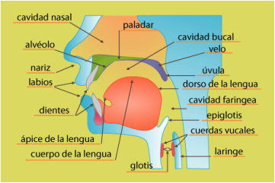
inciación_de_la_fonetica.pdfDownload File
ensayo_iniciacion_a_la_fonetica_acustica_y_la_fonologia.docxDownload File

Slide 3
CONCEPTO
Estudia el sonido articulado producido por al aparto fonador, desde el punto de vista físico. Describe la onda sonora, su producción y propagación, sus características, los componentes acústicos del sonido, la clasificación de los matices acústicos y todos aquellos aspectos de que se ocupa la física acústica.
¿

Slide 4
OBJETO DE ESTUDIO DE LA FONÉTICA ACÚSTICA
Es el estudio de la fonética acústica desde el punto de vista de las ondas sonoras. Se ocupa de la medición científica de las ondas de sonido que se crean en el aire cuando hablamos. Así como a los fonemas les atribuimos unos rasgos articulatorios, a los sonidos les podremos atribuir unos rasgos acústicos: vocálico/no vocálico y consonántico/no consonántico

Slide 5
Las ondas sonoras: fenómenos ondulatorios
El sonido, en general, constituye uno de tantos fenómenos ondulatorios (ondas) , en el sonido, hay que indicar que éste es uno de estos procesos ondulatorios que tiene lugar en un medio elástico, es decir que necesita un soporte material para transmitir esa energía. Este tipo de procesos se denominan ondas mecánicas.

Slide 6
Tipos de ondas : Longitudinales y transversales

Slide 7
Frecuencia y periodo
En una onda simple, los movimientos recurrentes que realiza cada partícula, ciclos, tienen lugar de manera que podremos medir el tiempo que le ocupa para completar cada uno de ellos, y a ese tiempo o se le denomina período

